Slide 1
Отметьте, какие отношения будут регулироваться семейным правом
1. Валентина Борисовна проживает совместно со своим сыном.
2. Илья и Светлана уже 5 лет живут в квартире, которую купили на общие деньги. Хоть брак и не зарегистрирован, но молодые люди называют себя мужем и женой.
3. Ира и Люда живут в квартире, доставшейся им по наследству от родителей.
4. Елена Васильевна, воспитатель детского дома, удочерила девочку Машу.
5. Девушки-студентки Кристина и Полина 4 года живут вместе в съёмной квартире.
6. Степан и Татьяна зарегистрировали брак и стали жить отдельно от родителей.

Slide 2

Семья – основанная на браке, кровном родстве, опеке, усыновлении группа людей, характеризующаяся общностью быта, интересов, взаимной заботой, моральной и правовой ответственностью.

Slide 3
Семейное право
Урок обществознания в 11 классе

Slide 4
Семейное право – это – совокупность правовых норм, регулирующих личные и имущественные отношения, возникающие между людьми из факта брака, кровного родства, усыновления, принятия детей в семью на воспитание.

Slide 5

Брак - это юридически оформленный, свободный, добровольный союз мужчины и женщины, направленный на создание семьи и порождающий для них взаимные права и обязанности.

Slide 6
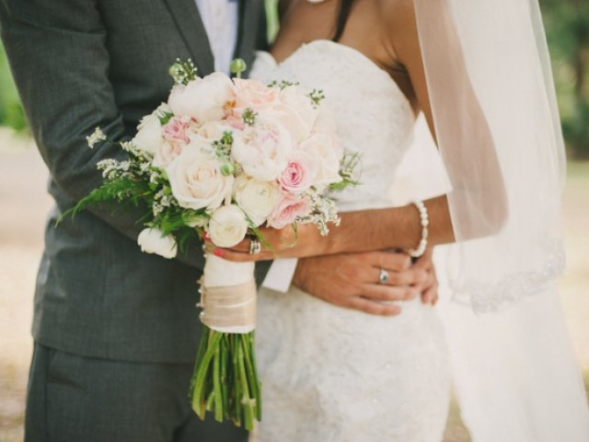

Slide 7
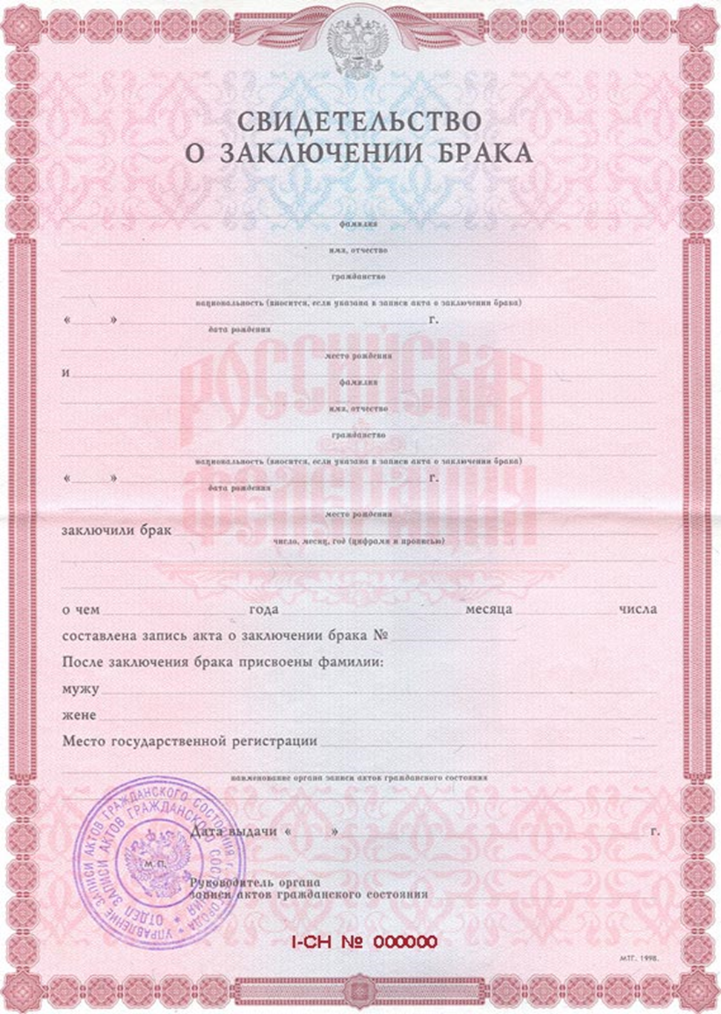

Slide 8
Порядок заключения брака
Личное присутствие обоих супругов в органах ЗАГС
Подача заявления (1-12 месяцев)
При наличии особых обстоятельств (беременности, рождения ребенка, непосредственной угрозы жизни одной из сторон и других особых обстоятельств) брак может быть заключен в день подачи заявления.

Slide 9
Условия заключения брака
Взаимное добровольное согласие мужчины и женщины, вступающих в брак
Достижение брачного возраста

Slide 10
Основания, препятствующие вступлению в брак
Не допускается заключение брака между:
лицами, из которых хотя бы одно лицо уже состоит в другом зарегистрированном браке;
близкими родственниками (родственниками по прямой восходящей и нисходящей линии (родителями и детьми, дедушкой, бабушкой и внуками), полнородными и неполнородными (имеющими общих отца или мать) братьями и сестрами);
усыновителями и усыновленными;
лицами, из которых хотя бы одно лицо признано судом недееспособным вследствие психического расстройства.

Slide 11


Slide 12
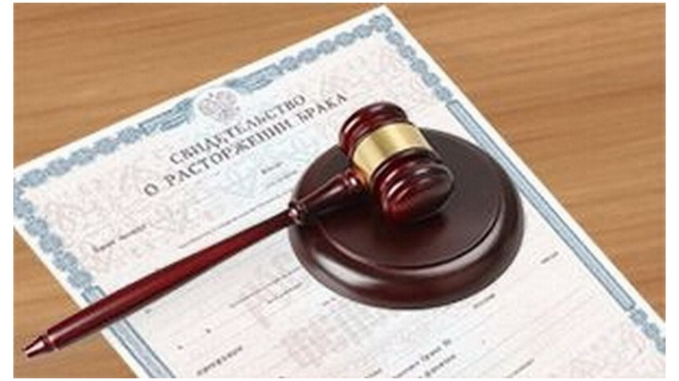

Slide 13
Расторжение брака:
В ЗАГСе
В судебном порядке
При взаимном согласии на расторжение брака супругов, не имеющих общих несовершеннолетних детей
2. Расторжение брака по заявлению одного из супругов независимо от наличия у супругов общих несовершеннолетних детей, если другой супруг:
признан судом безвестно отсутствующим;
признан судом недееспособным;
осужден за совершение преступления к лишению свободы на срок свыше трех лет.
При наличии у супругов общих несовершеннолетних детей
Если один из супругов, несмотря на отсутствие у него возражений, уклоняется от расторжения брака в органе ЗАГС, в том числе отказывается подать заявление

Slide 14
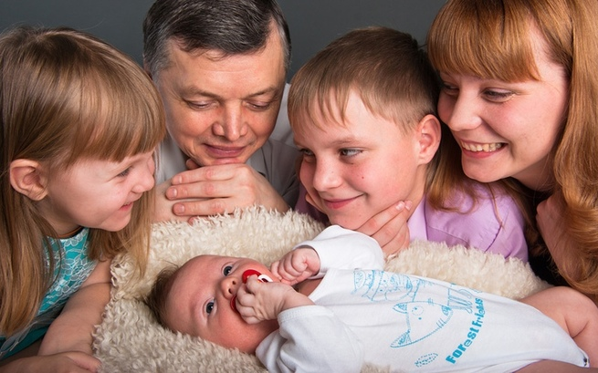

Slide 15
Семейное право

Slide 16
Права и обязанности супругов
Личные неимущественные | Имущественные
 | Собственность | Взаимное материальное содержание

Slide 17
Договорный режим имущества супругов
Брачный договор – соглашение лиц, которые намереваются заключить брак, или супругов, уже состоящих в браке, которое предусматривает имущественные права и обязанности супругов в браке и (или) в случае его расторжения.

Slide 18
Супруги могут определить в брачном договоре:
Свои права и обязанности по взаимному содержанию
Способы участия в доходах друг друга
Порядок несения каждым из них семейных расходов
Имущество, которое будет передано каждому из супругов в случае расторжения брака

Slide 19
Брачный договор не может регулировать:
Личные неимущественные отношения между супругами, их права и обязанности в отношении детей

Slide 20
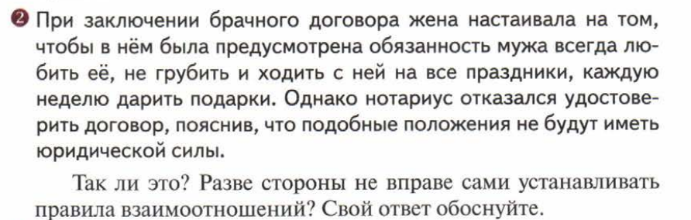

Slide 21
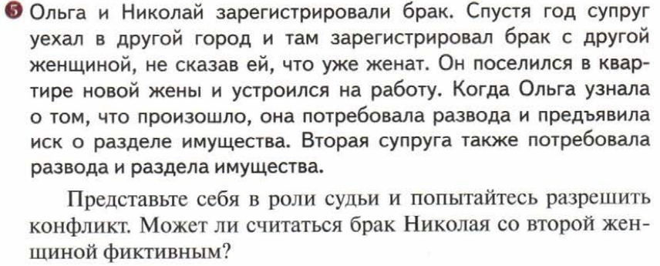

Slide 22
Права и обязанности детей и родителей

Slide 23
Права детей
Неимущественные | Имущественные

Slide 24
Задание:
1 ряд – права и обязанности родителей по отношению к детям
2 ряд – воспитание детей, оставшихся без попечения родителей

Slide 25
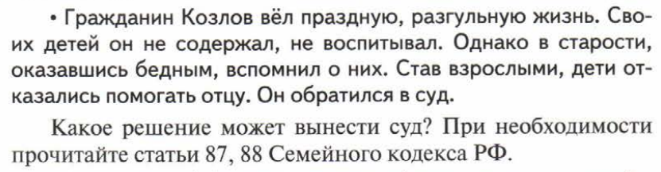

Slide 26
